Slide 1


^{www.dip.com.tr}

Slide 2

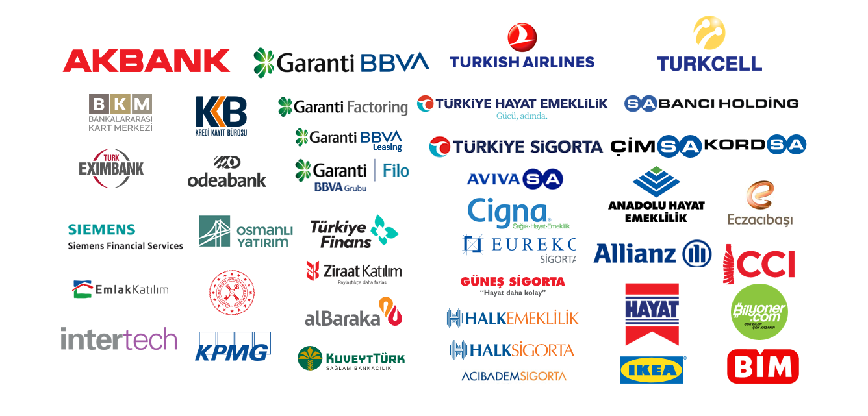
Who Are We?
Data Analytics Solutions Company with Happy Customers
We provide analytic solutions and consultancy to Top 500 companies in Türkiye

Slide 3
DIP MetaWorks Platform
Product Portfolio
Data Platform & Governance
Metadata Catalog & Governance
Business Glossary
Business Domains
Logical Data Modelling
Data Profiling
Data Analysis
Data Preparation & Mapping
Data Lineage
Data Subsetting
Dashboards
Data Federation(Smart Table Cache)
Generative AI support
Master Data Management
Enterprise Search
Data Curation
360º Views
Relationship Management
Table/Column Level Security
History Management
Dynamic Data Masking
Low Code Development
Legal Reporting
Reporting Data Mart Man.
Report Templates Man.
Complex Excel Gen.
Version Management
Data Consistency Checks
Data Adjustment
External Integrations
Scheduling / Automation

Slide 4
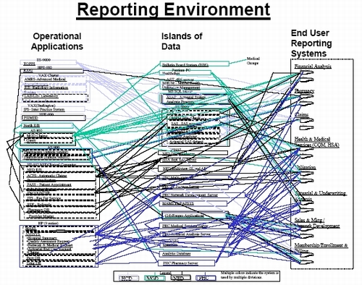
The Governance Problem…

Slide 5
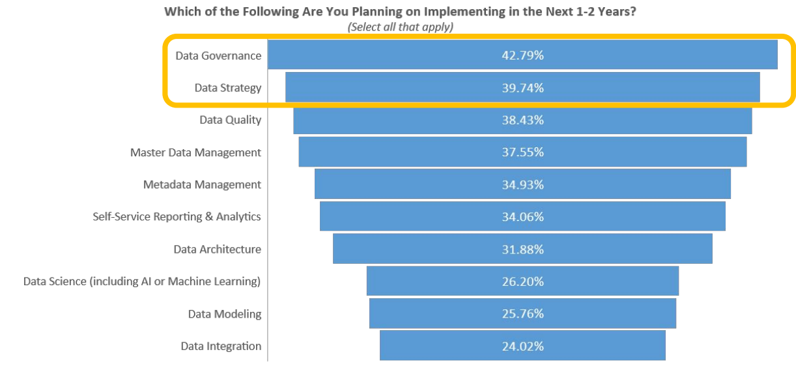
Data Governance Market Growth
Global Data Governance Market Size
Market Size
$3.6Billion
2023
Market Size Estimation
$19.8Billion
2032
CAGR
%20.6
2023-2032
Key Differentiator: DIP Metaworks helps in these areas as well
Source: From Trends in Data Management 2023, a DATAVERSITY Report, by Donna Burbank and Michelle 17 Knight Global Data Strategy, Ltd. 2024 Tools & Platforms Applying a Structured Data Governance

Slide 6
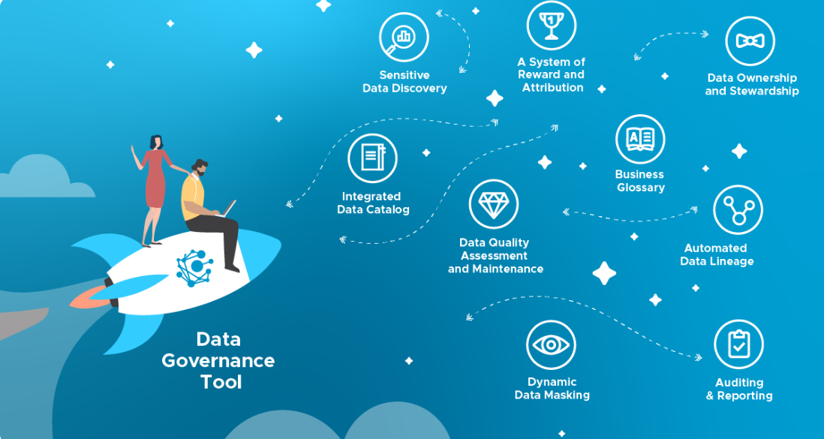
Data Platform & Governance tool is…

Slide 7
MetaWorks kurumlara nasıl yardımcı olur?
Rol | Soru | MetaWorks Modülü
İş Analisti | Farklı departmanlar için "aktif müşteri" ne anlama gelir? | İş Terimleri Sözlüğü
İş Kullanıcısı | Bu raporun verisi nereden gelmektedir ve veri güncel midir? | Metaveri Entegrasyonu
Pazarlama Kullanıcısı | Yeni satış kampanyasında hangi müşteri verilerini ve metrikleri kullanabilirim? | İş Alanları ve Metaveri Kataloğu
Veri Bilimci | Veritabanındaki tablolar arasındaki olası ilişkiler nelerdir? | Veri Modellemesi ve İlişki Keşfi
Veri Sahibi | Hassas veriler hangi tablolarda? Maskeleme kuralları neler? | Hassas Veri Keşfi ve Maskeleme
Veri Mühendisi | Bu tablodaki verilere hangi ETL işleri ve BI raporları bağımlı | Bağımlılık ve Etki Analizi
İş Kullanıcısı | Bu veriye güvenebilir miyim? Sahibi kim? Veri kalitesi skoru kaç? | Veri Kalitesi ve Veri Sahipliği
Veri Bilimci | Bu veriyi analiz etmek ve kendi veri havuzumda bir kısmını yaratmak istiyorum | Veri Analizi ve Test Verisi Üretimi
İş Kullanıcısı | Kod ve parametre tablolarımı kendim yönetmek istiyorum | Referans Veri Yönetimi

Slide 8
How can DIP MetaWorks help?
Persona | Problem | MetaWorks Module
Data Analyst | What does active customer mean for different departments? | Business Glossary
Business User | Where does this report’s data come from? Is the data fresh? | Metadata Integration & Data Lineage
Marketing User | Which customer data and metrics I can use for the new sales campaign | Business Domains & Metadata Catalog
Data Scientist | I want to know the possible relations between datasets | Data Modelling & Relationship Discovery
Data Owner | Who can see PII sensitive data? | Data Security & Masking
Data Engineer | Which BI reports and ETL Jobs are dependent on this data? | Dependency & Relationship
Business User | Can I trust this data and who is responsible for the quality of this data? | Data Profiling & Data Ownership
Data Scientist | I want to quickly analyse & prepare a test dataset in my sandbox | Data Analysis & Mapping

Slide 9
DIP MetaWorks Demo
^{www.dip.com.tr}

Slide 10
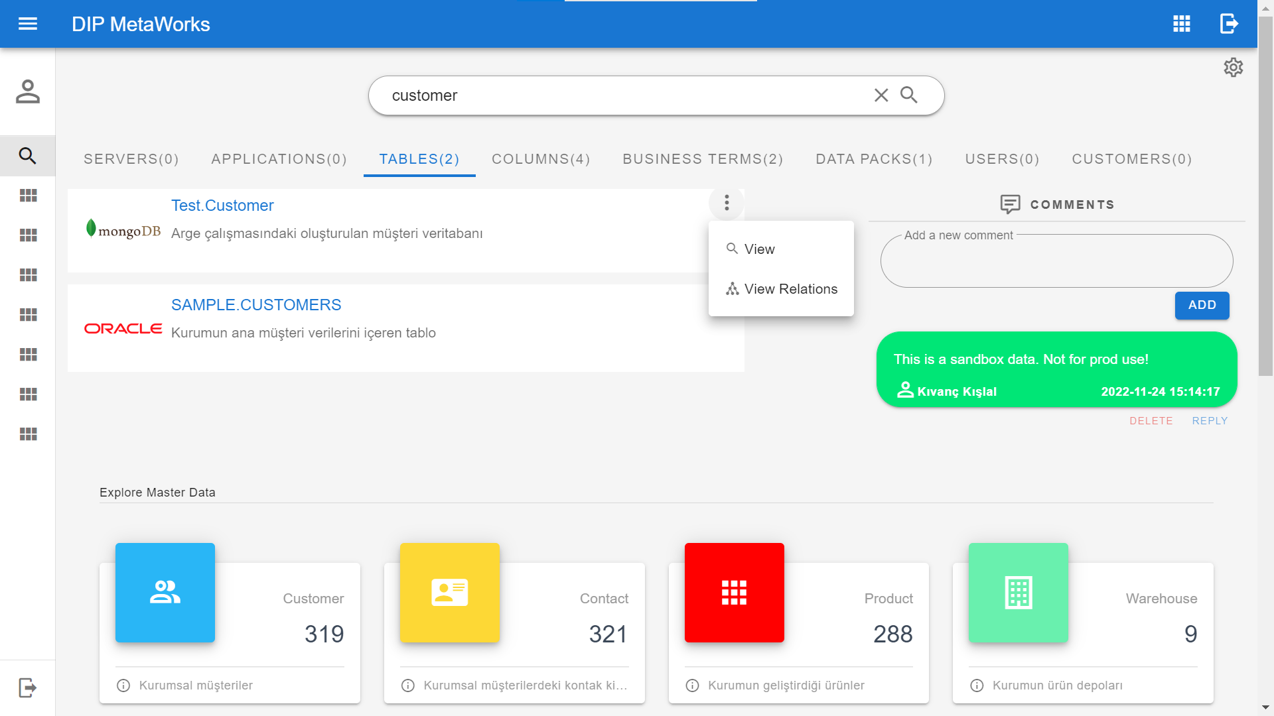
Democratize Data
Access Company Metadata and Data with Ease
Metadata, definitions and data access all together
Interactive user collaboration
Access data in different sources from one place
Shortcuts to Explore company assets with ease

Slide 11
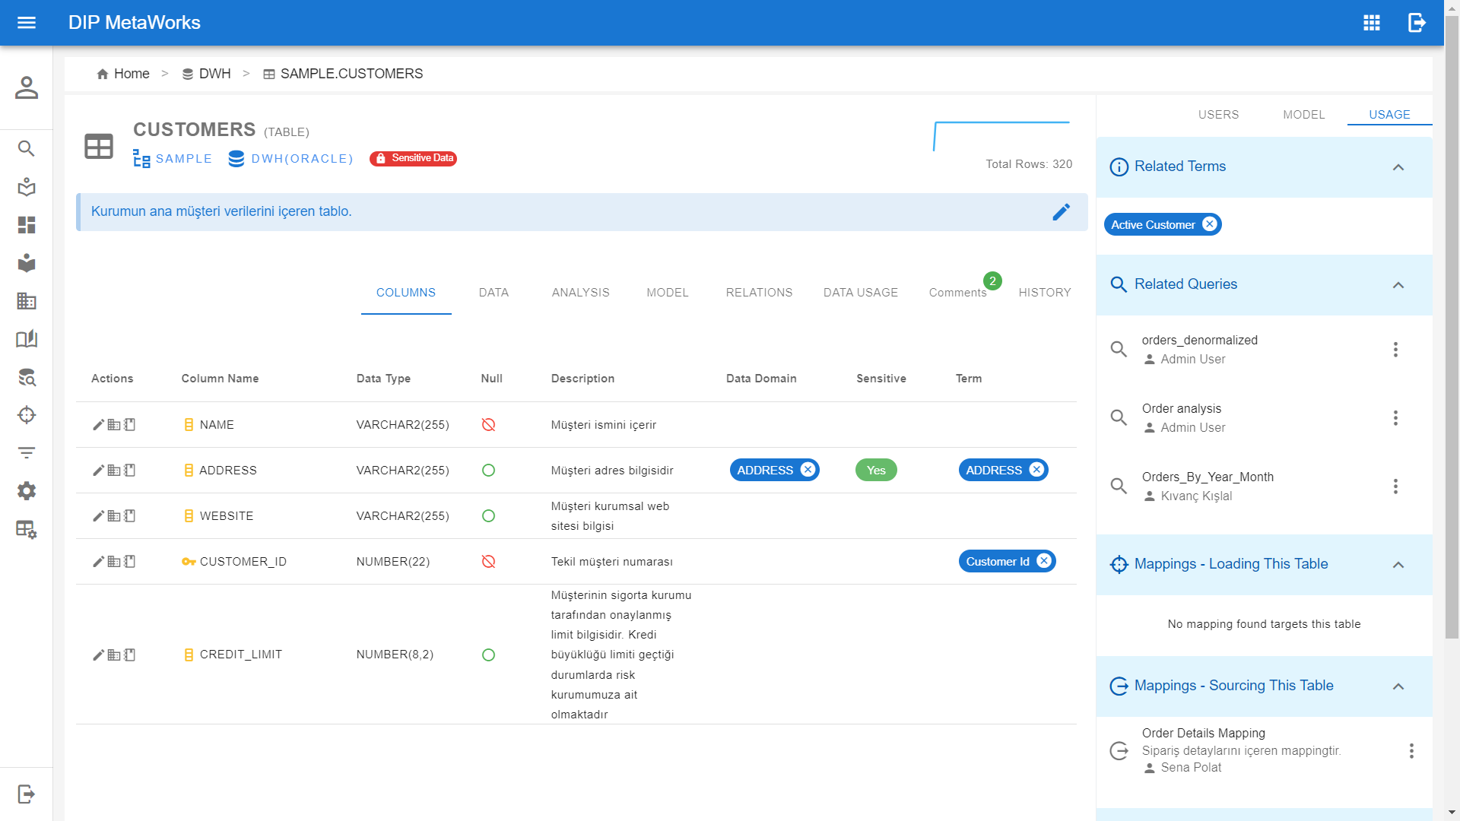
Metadata Catalog & Governance
Get the most out of your data
Find who owns the data and who uses the data
Understand the data via definitions, profiling and usage info

Slide 12
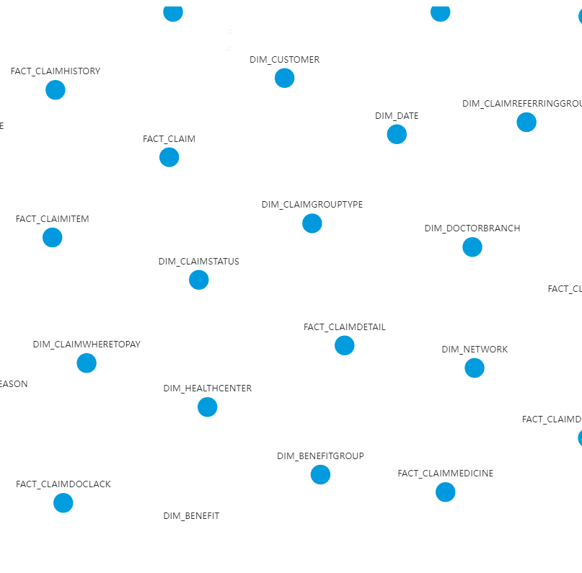
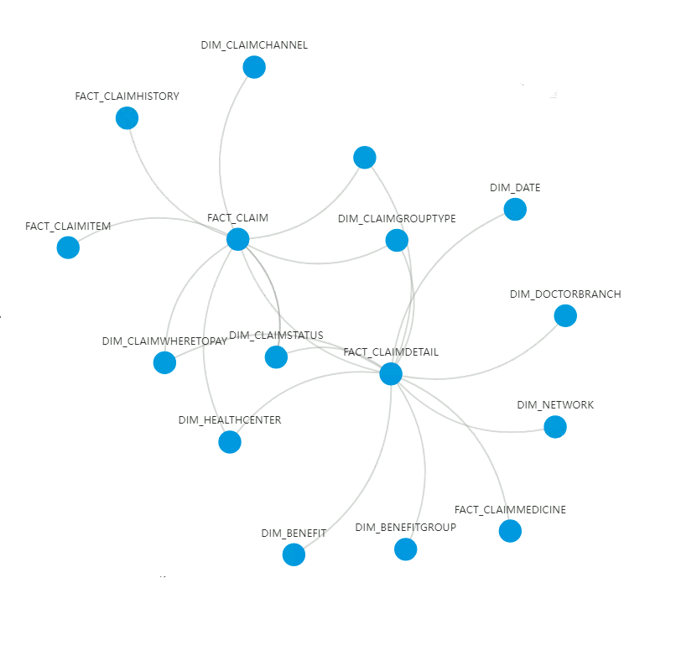
Data Modelling & Discovery
Automatic table relations discovery
Table relations can be discovered via ETL and BI tool run logs. Data stewards can also create logical relations

Slide 13
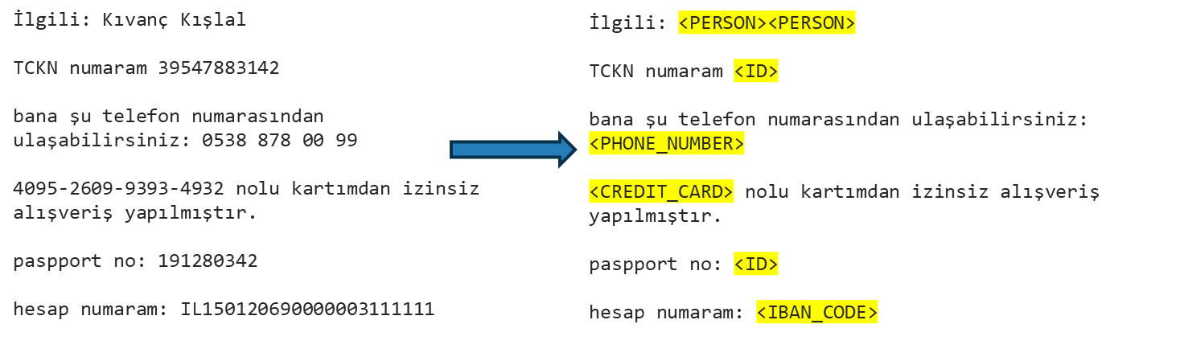
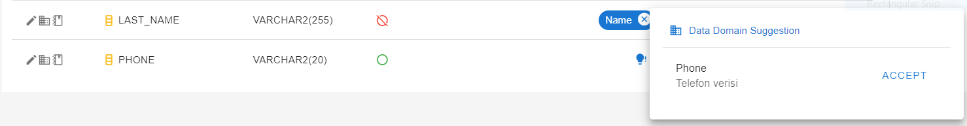
Data Domain Discovery
Find the location of sensitive data in your enterprise
Find sensitive data even within text fields with the help of NLP
Suggestions automatically appears for approval by the data stewards

Slide 14
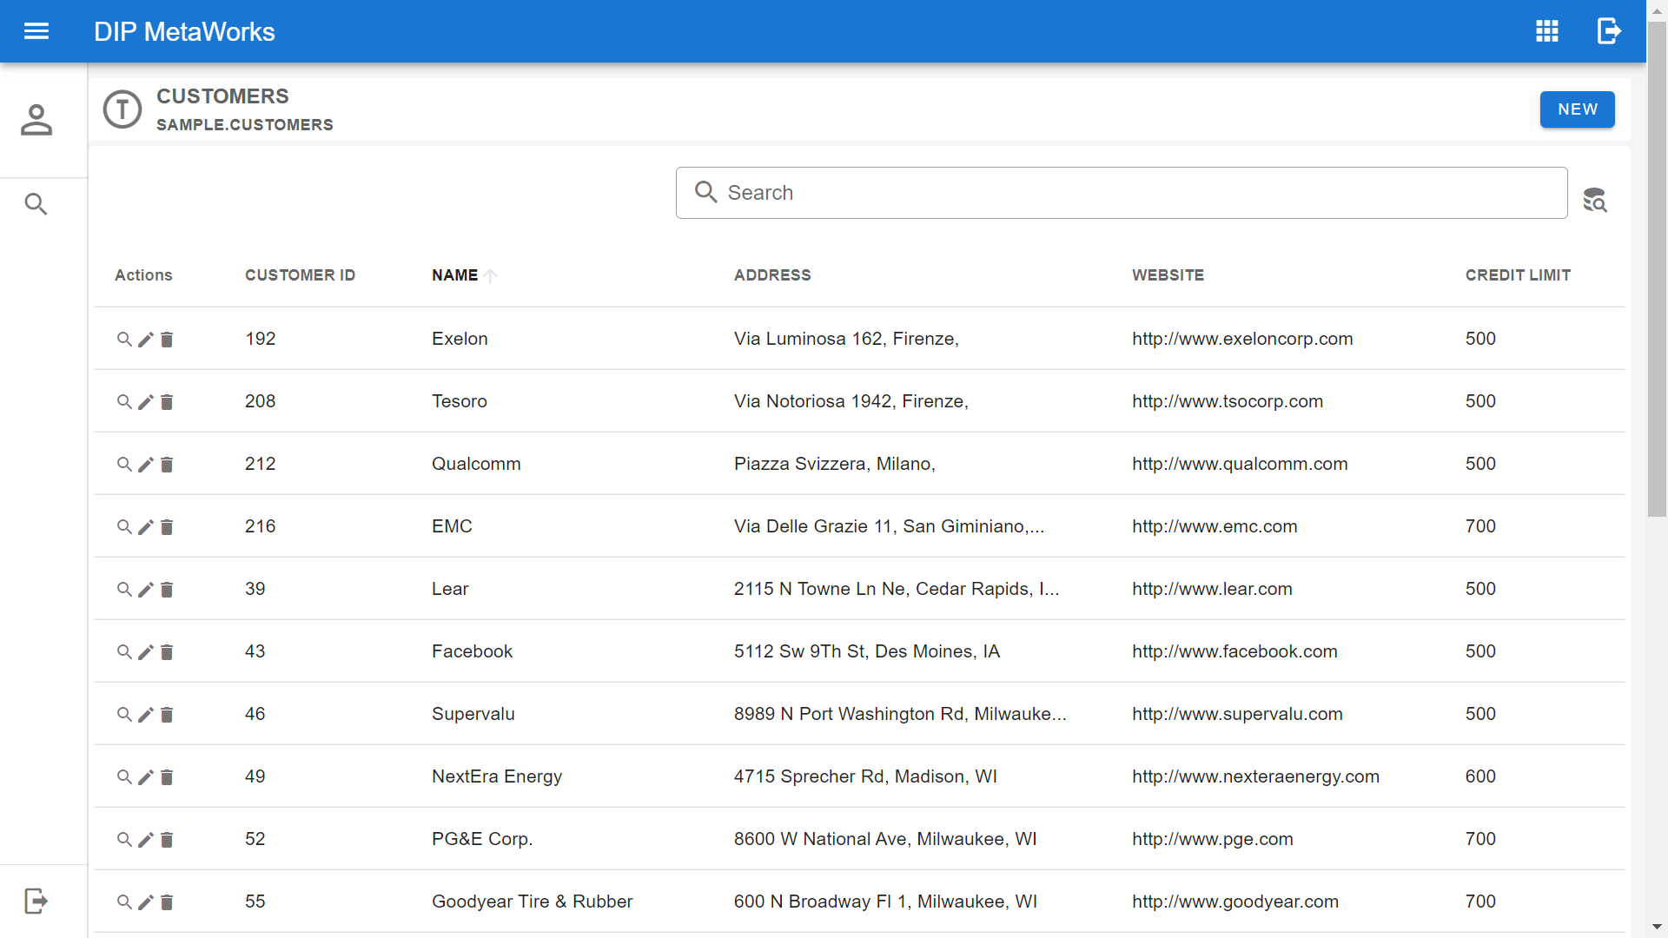
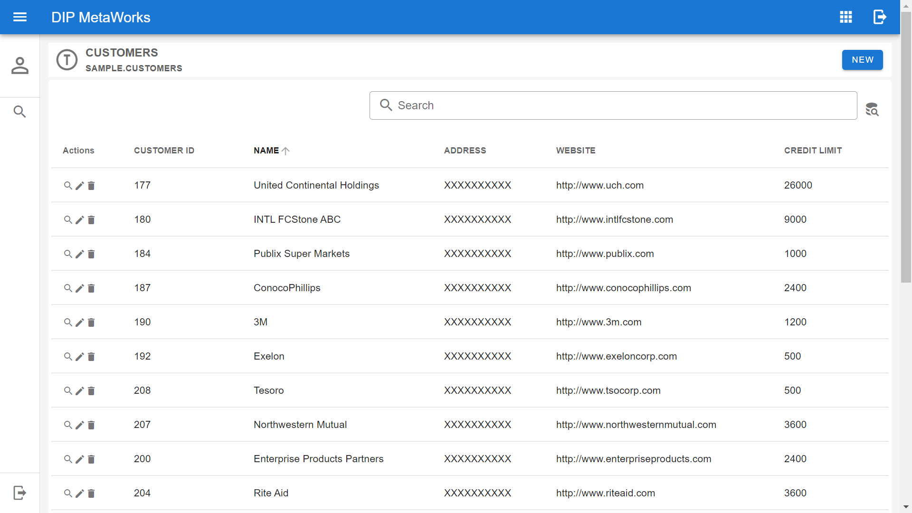
Data Masking and Row Level Security
Protect sensitive information
This user can only see customrs with credit limit < 1000
This user sees masked address data
View relations and history of each record

Slide 15
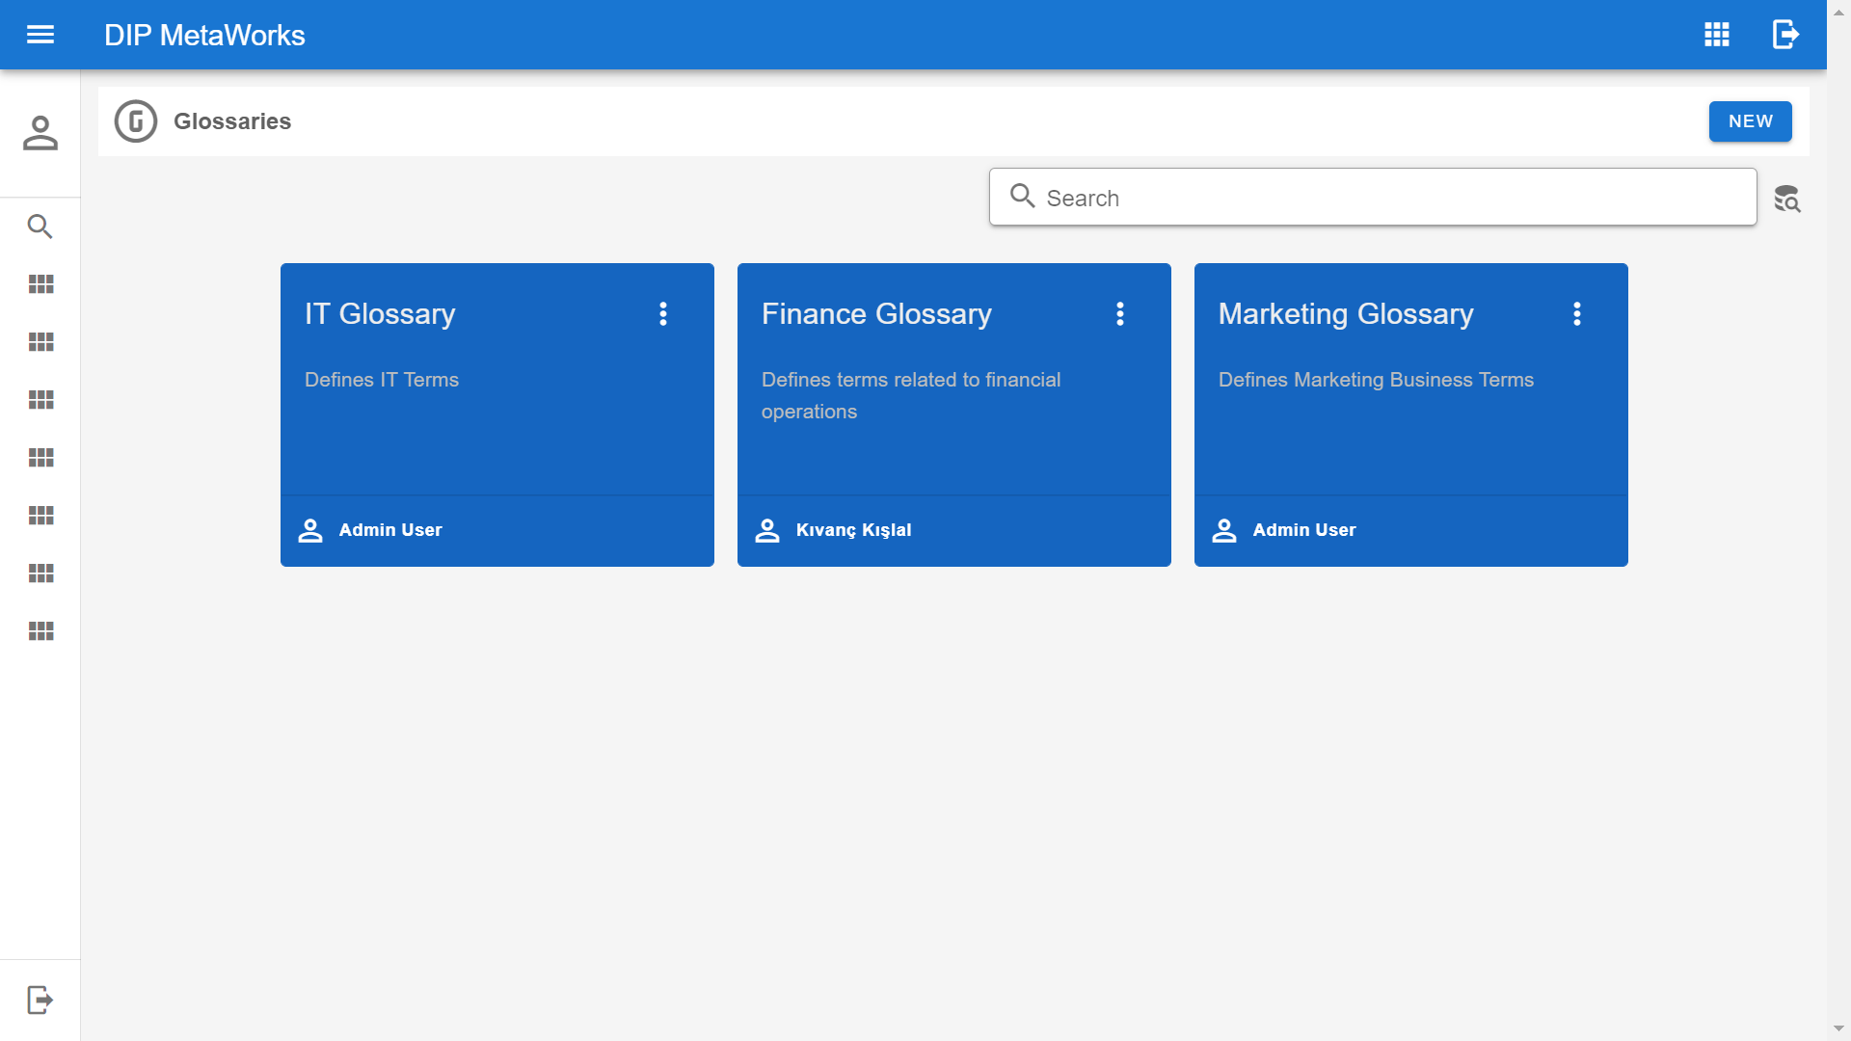
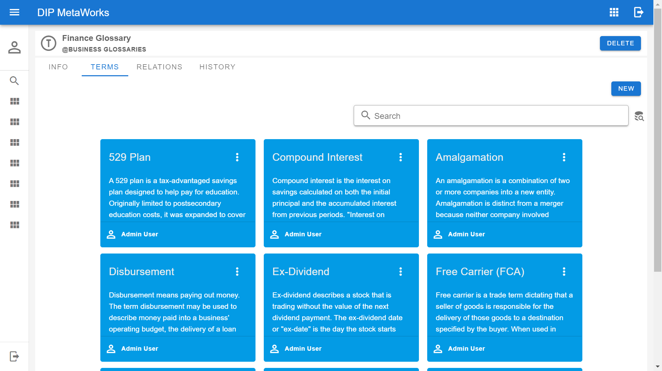
Business Glossaries
Document your business and relate with tables and columns

Slide 16
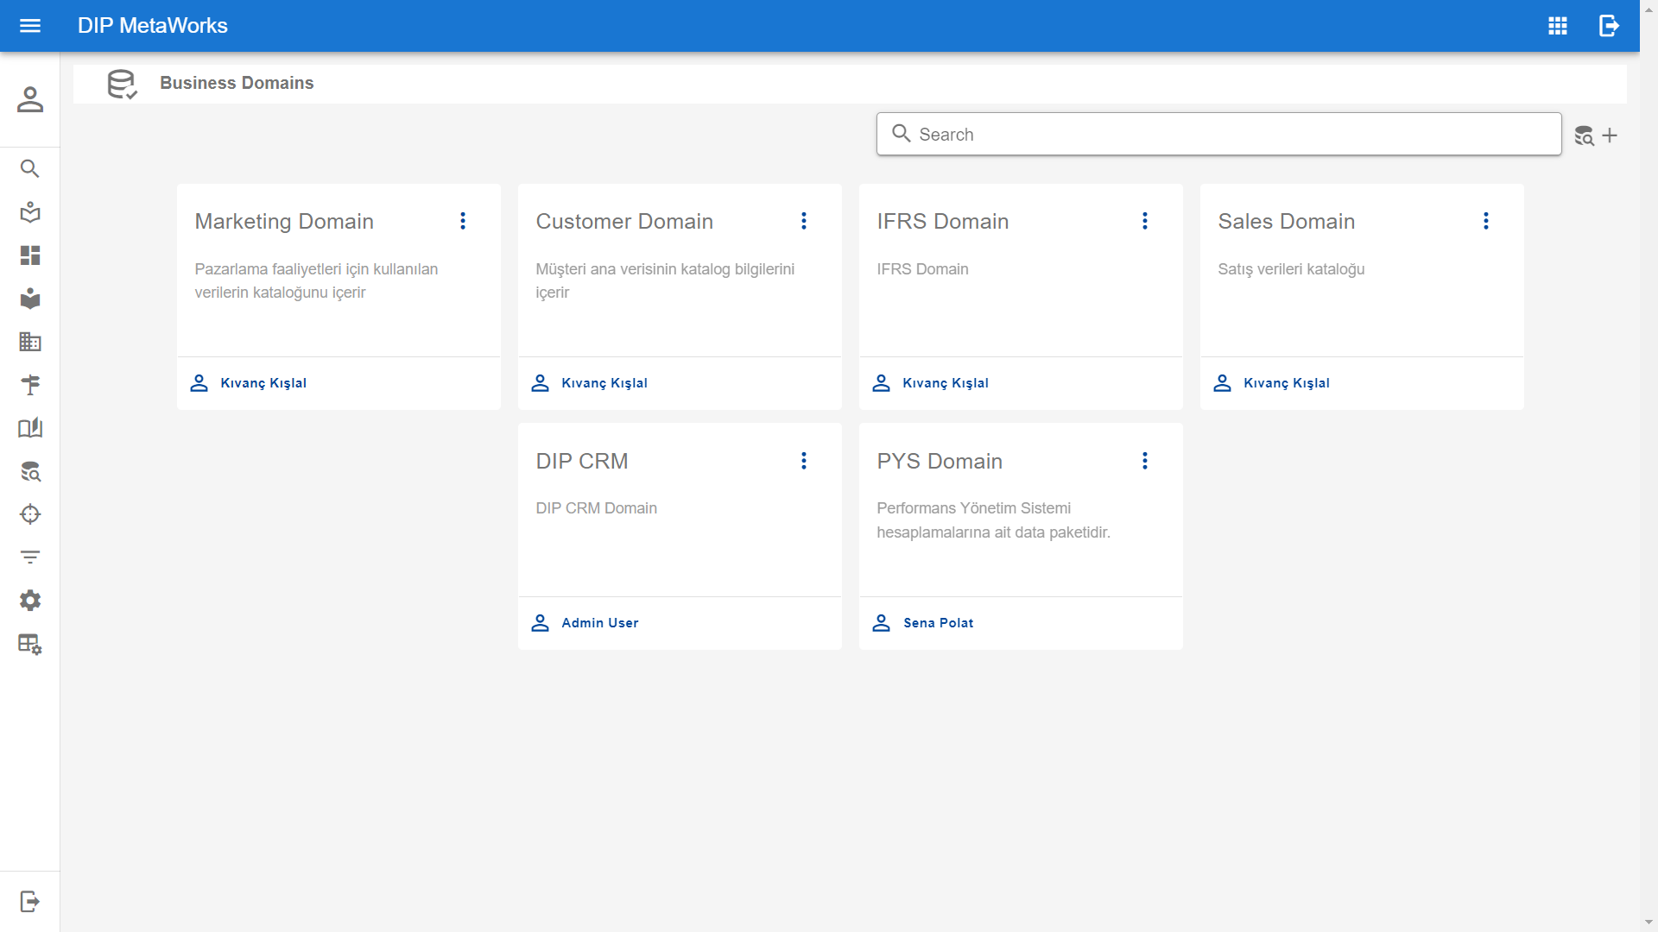
Business Domains
Let business users govern their assets
Create as many domains as needed to map your business into logical groups

Slide 17
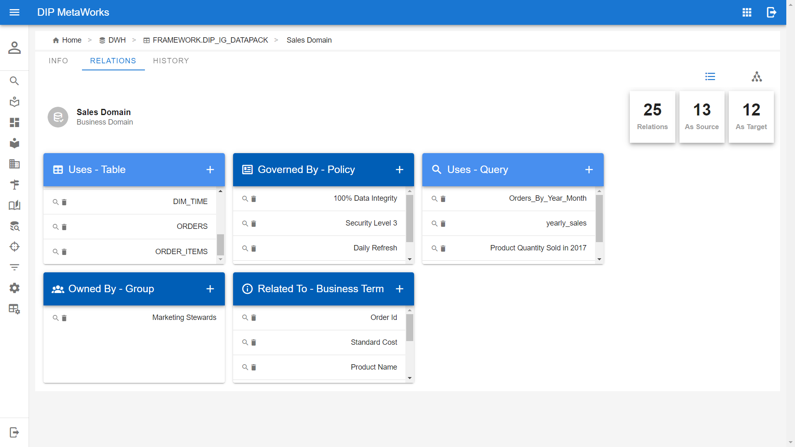
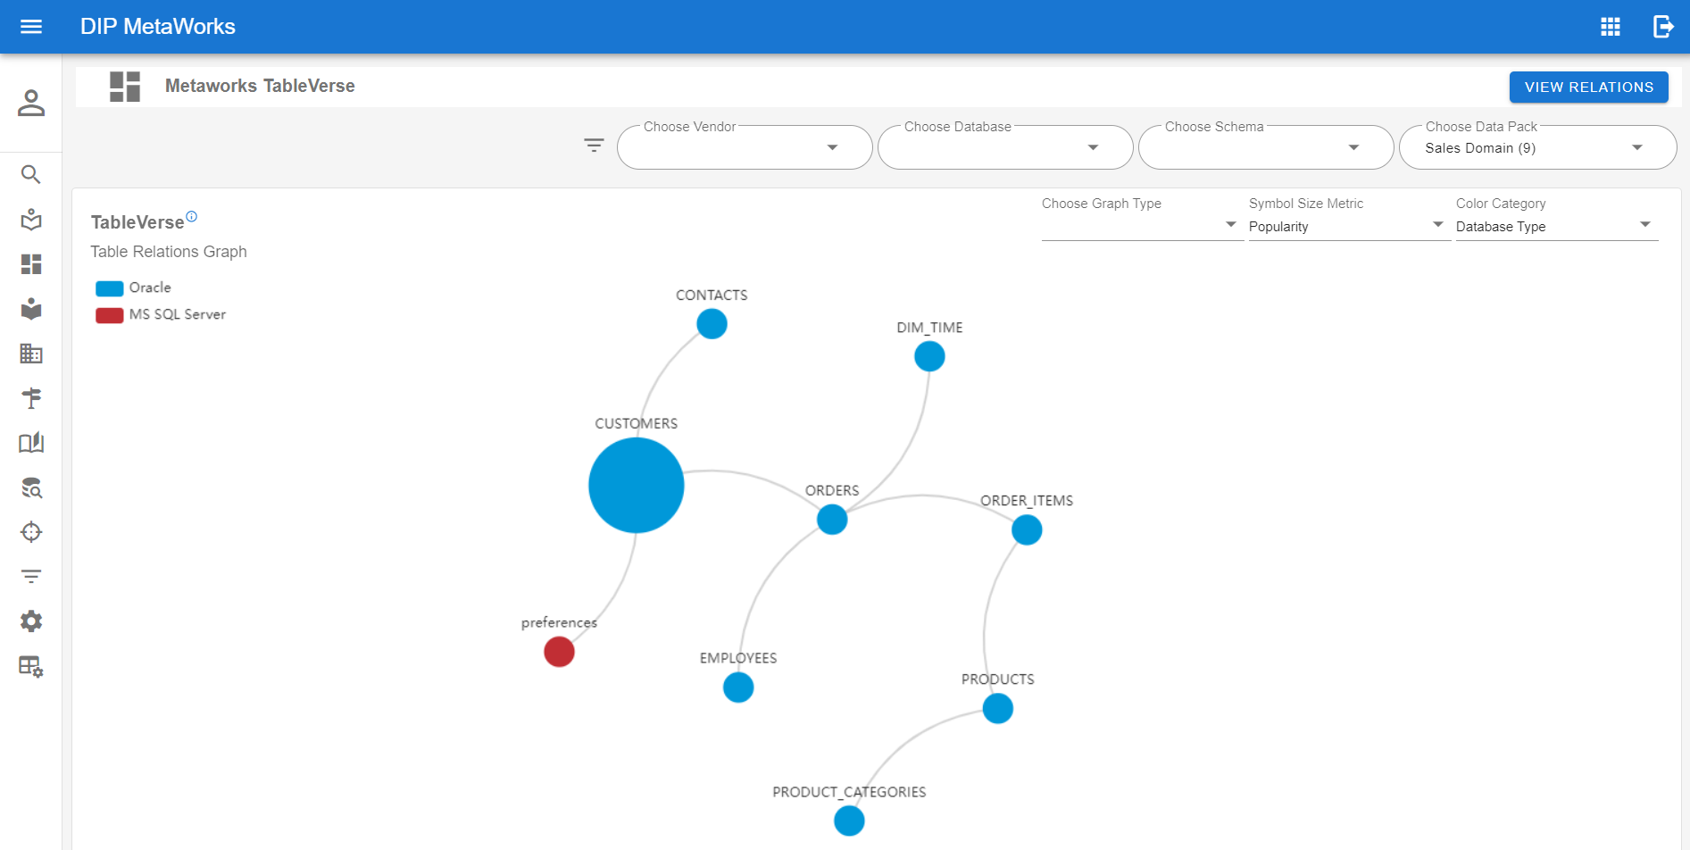
Business Domains
Let business users govern their assets
Relate a domain with Tables, Policies, Terms and Queries, or any asset you want
Visually understand a business domain and quickly gain insight about data

Slide 18
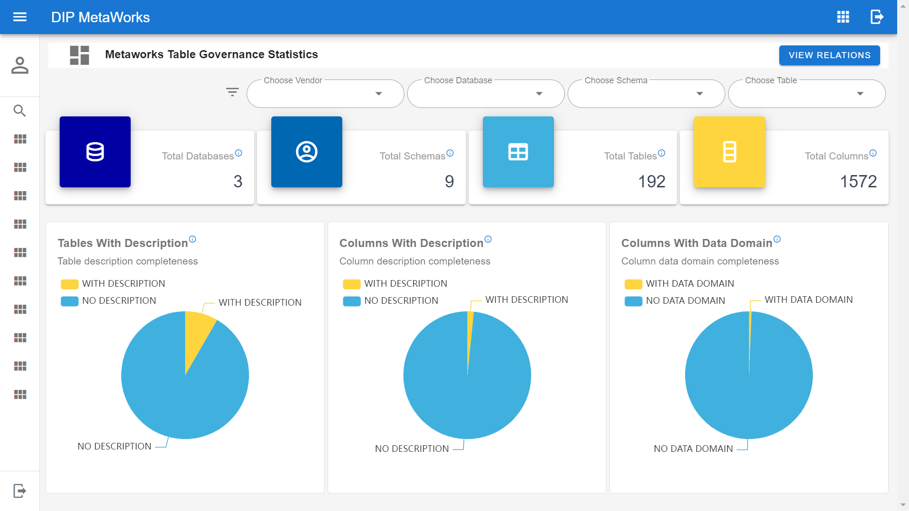
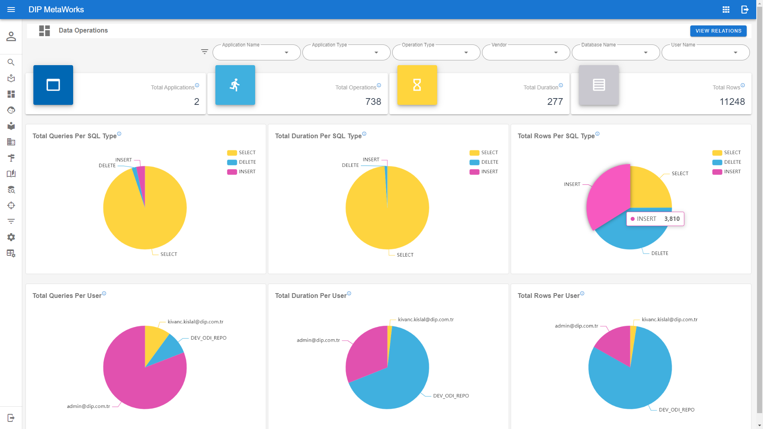
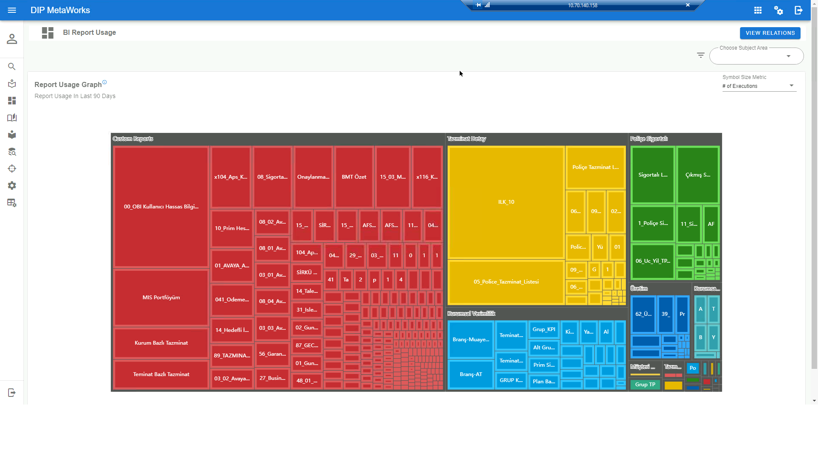
Governance Dashboards
Data Governance Insights, Data Usage, Report Usage

Slide 19
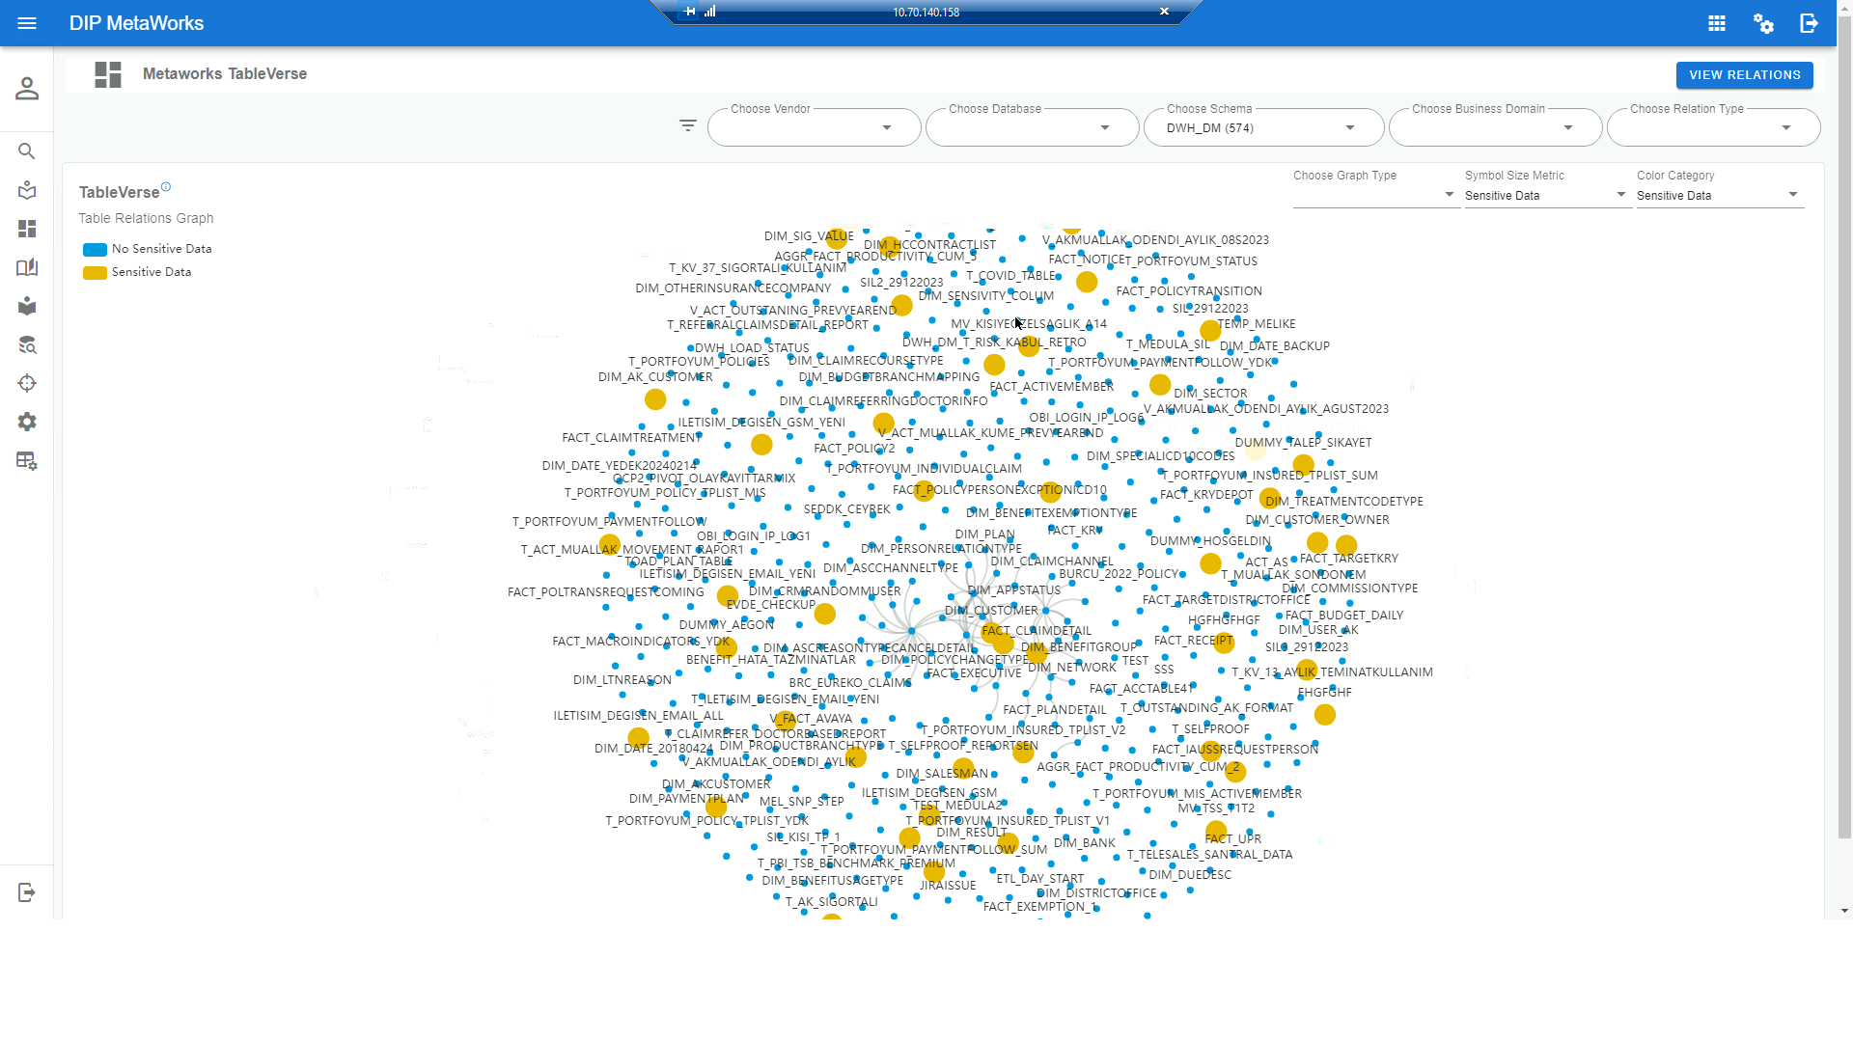
TableVerse Dashboard
Visually navigate in table relations and compare key table metrics
Analyse enterprise level relations with metrics like; row size, popularity, PII
Quickly understand a business domain with data metrics

Slide 20
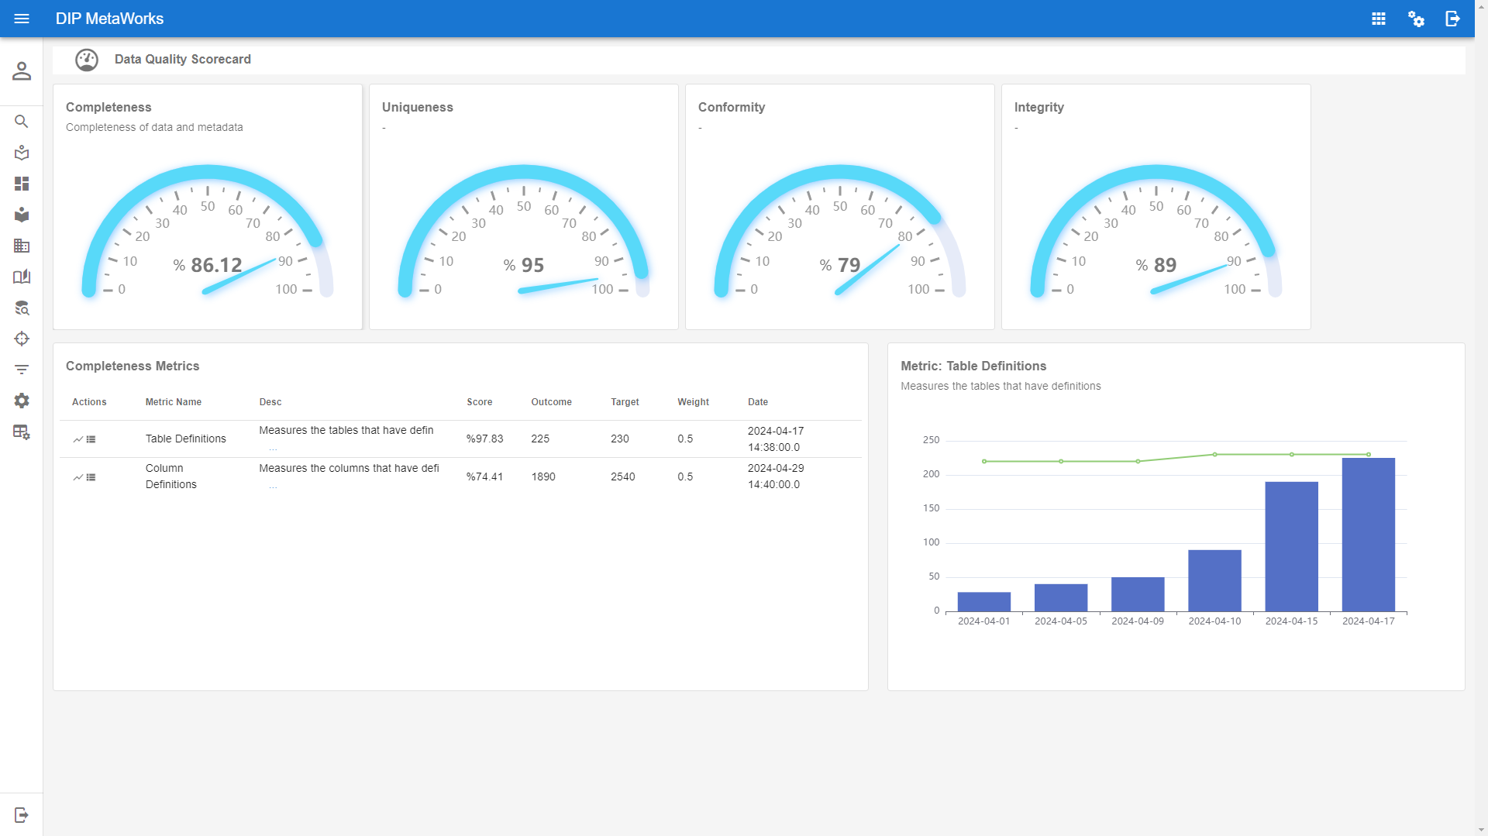
Data Quality Scorecard
Measure data quality maturity with custom metrics
Add any dimension to monitör data quality such as Timeliness, Validity, Accuricy etc…
For each dimension any number of metrics can be defined
Historic trend of a metric and results of metrics can be viewed

Slide 21
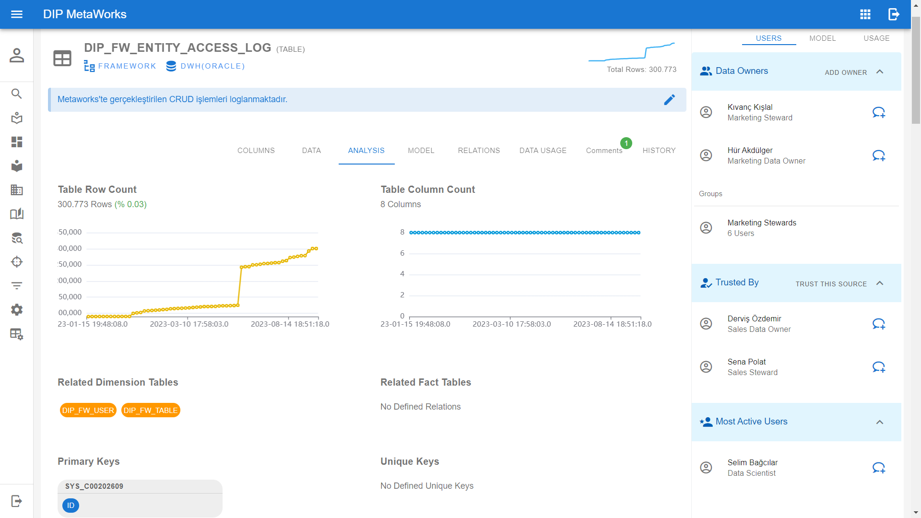
Data Profiling
Get insights about the data
Undestand data growth trend and table modifications

Slide 22
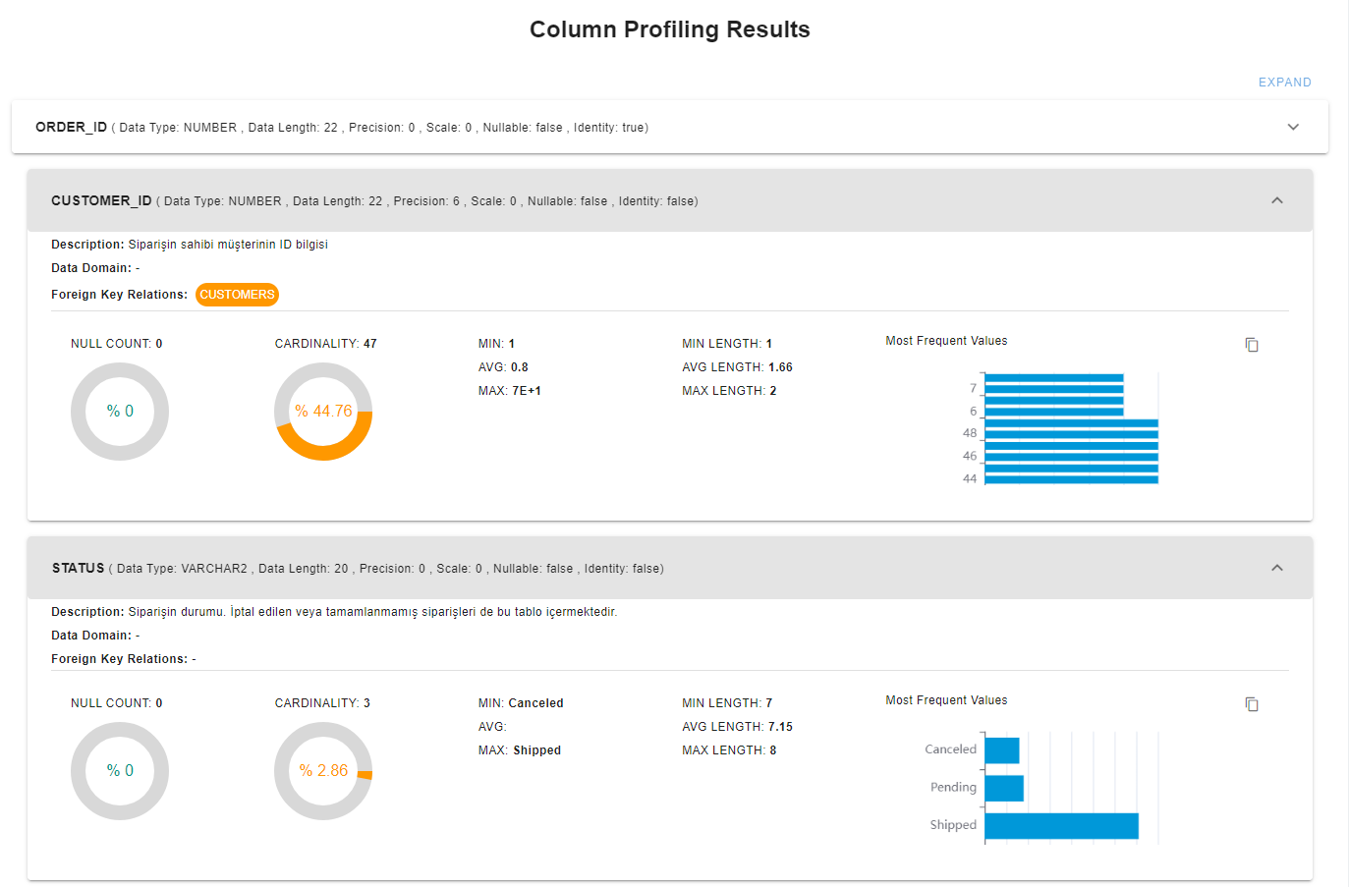
Data Profiling
Get insights about the data
Column based profiling to understand data characteristics
Cardinality, Nullability, Min Max values & Most Freq Values

Slide 23
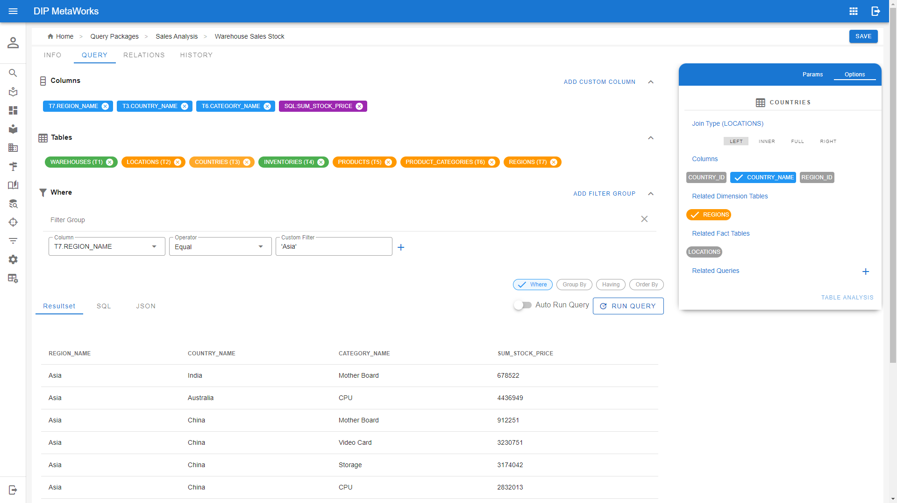
Data Analysis
Explore data with simple SQL knowledge
Click to add columns and related tables. Joins are created automatically
Add filters and ordering. Groupings are created automatically
See the results and auto generated SQL immediately
Access Profiling results of the table and columns

Slide 24
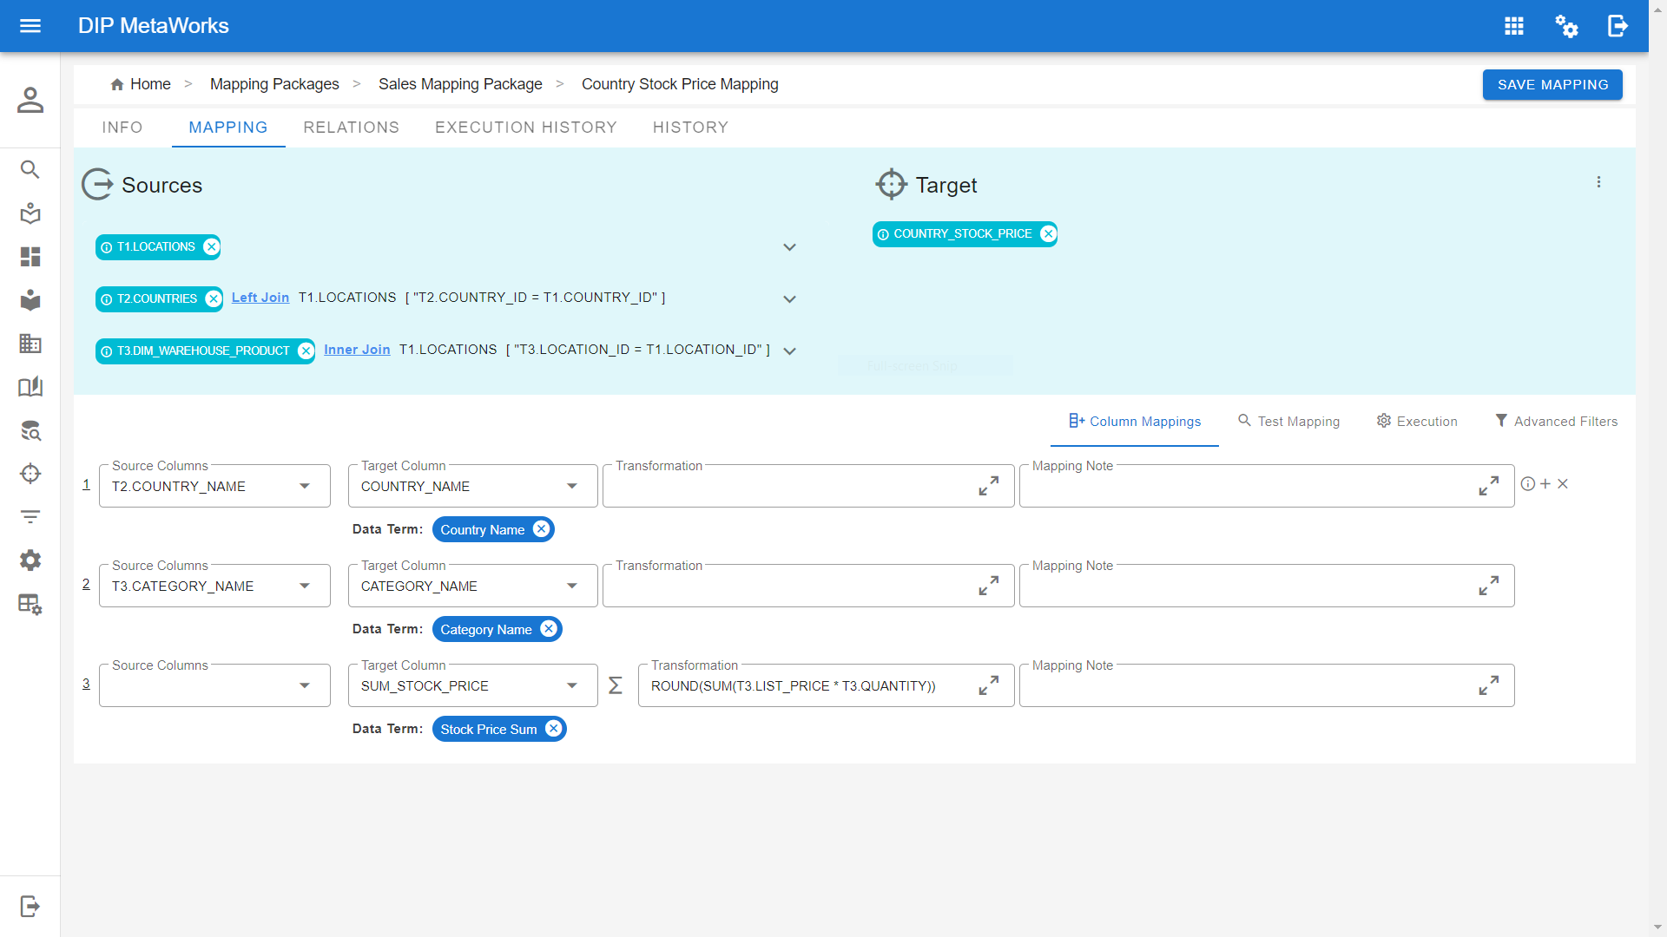
Data Preparation
Adhoc Data Preparation & Data Mapping
Target database can be different then the source tables(ETL & ELT Support)
Choose your source tables & joins will automatically be achieved
See immediate sample results of your data prep work
Map columns and write transformations
Add Target Column Description and Data Term information as you map

Slide 25
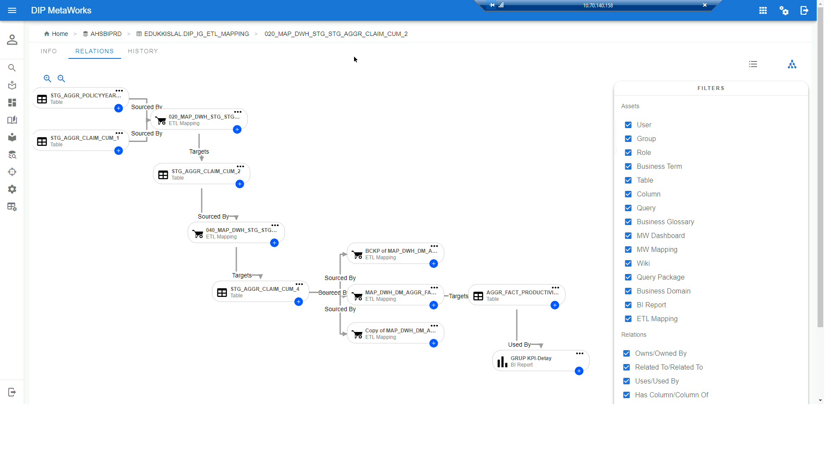
Data Lineage
End To End lineage analysis with ETL & BI stats
Find which tables are used as source and target in ETL mappings

Slide 26
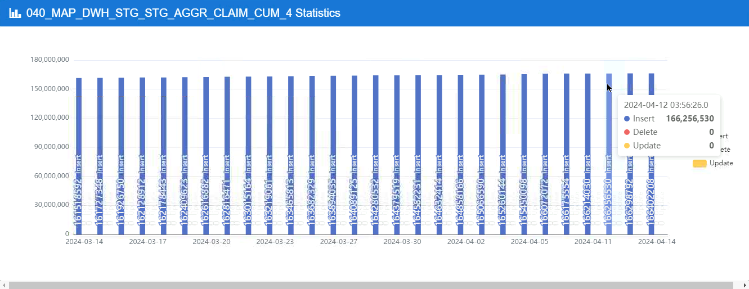
Data Lineage
End To End lineage analysis with ETL & BI stats
insert/update/delete stats of the ETL Job

Slide 27
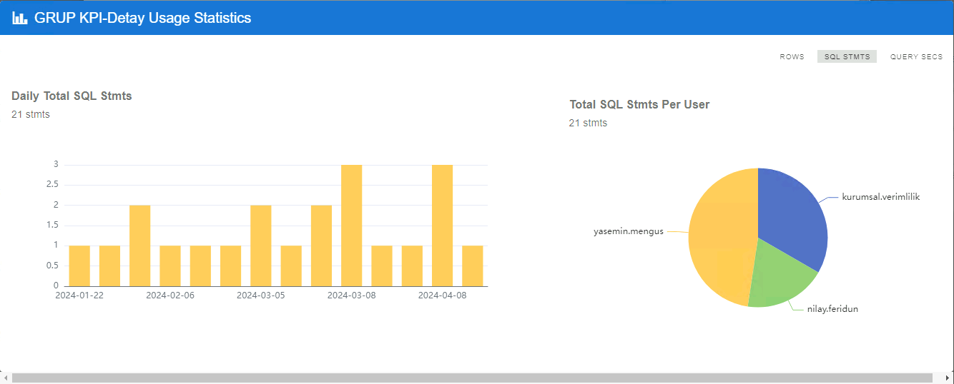
Data Lineage
End To End lineage analysis with ETL & BI stats
BI Report usage statistics

Slide 28
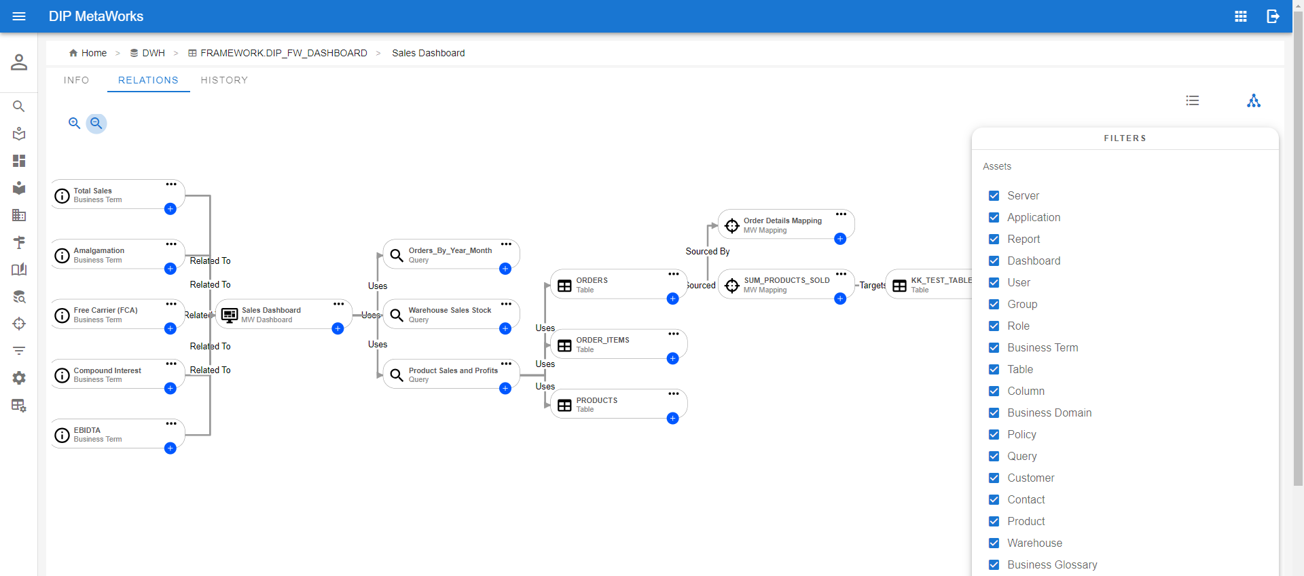
Impact Analysis
All Metaworks assets are related automatically for depencency analysis
Add external assets like BI reports, ETL Mappings, DB Audit Logs for End-to-End Impact Analysis
Some tables are used in a Metaworks mapping
Dashboard uses these Metaworks queries
A Metaworks mapping targets this table
These Business Terms are related to a Dashboard
Queries depends on these tables

Slide 29
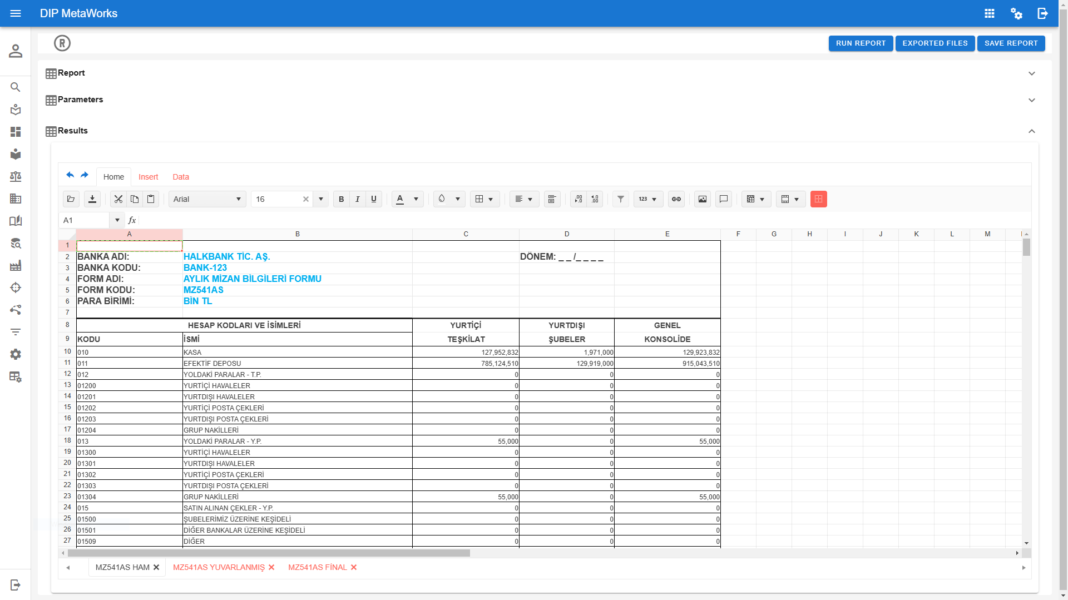
List Reporting
Excel like flexibility for list reporting
Parameters to run the report for different day/month/year
Excel like design and cell function capabilities to transform and present data

Slide 30
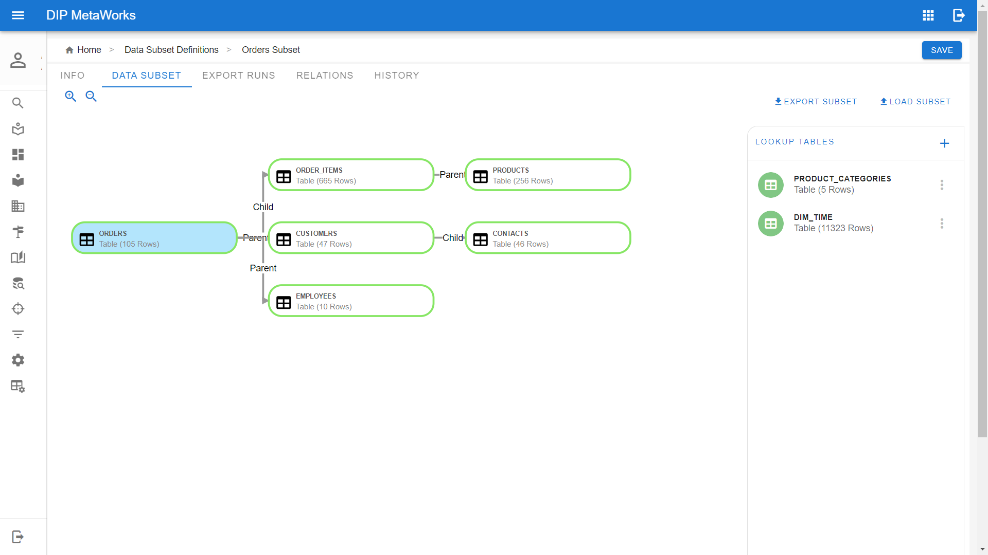
Data Subset
Serve masked and subset data to data scientists, analysts, power users
After Export
load the data to a different database or user sandbox
Related tables will automatically exported aligned with the initial table results
Choose your start table & add filters to subset data
Lookup tables will be fully exported

Slide 31
Case Studies
^{www.dip.com.tr}

Slide 32
PoC Çalışma Alanları
Curation & Government
Automatic Discovery
Column Security & Masking Rules
Subject Areas
(47)
Tables & Views
(2475)
Analytical Queries
ETL – Table Relations
Business Terms
Excel Import
ETL Mapping
(1719)
Business Domains
Column Data Domains
(96)
Table Definitions
(153)
Users & Roles
Relate
Wikis
BI Reports
(955)
Table Profiling
(540)
Column Definitions
(2300)
Report – Table Relations
Subject Area - Roles
(27)
Table Mapping Specs
Data Model
(291)
SQL Logs
(Usage Stats)
Data Domains
(19)

Slide 33
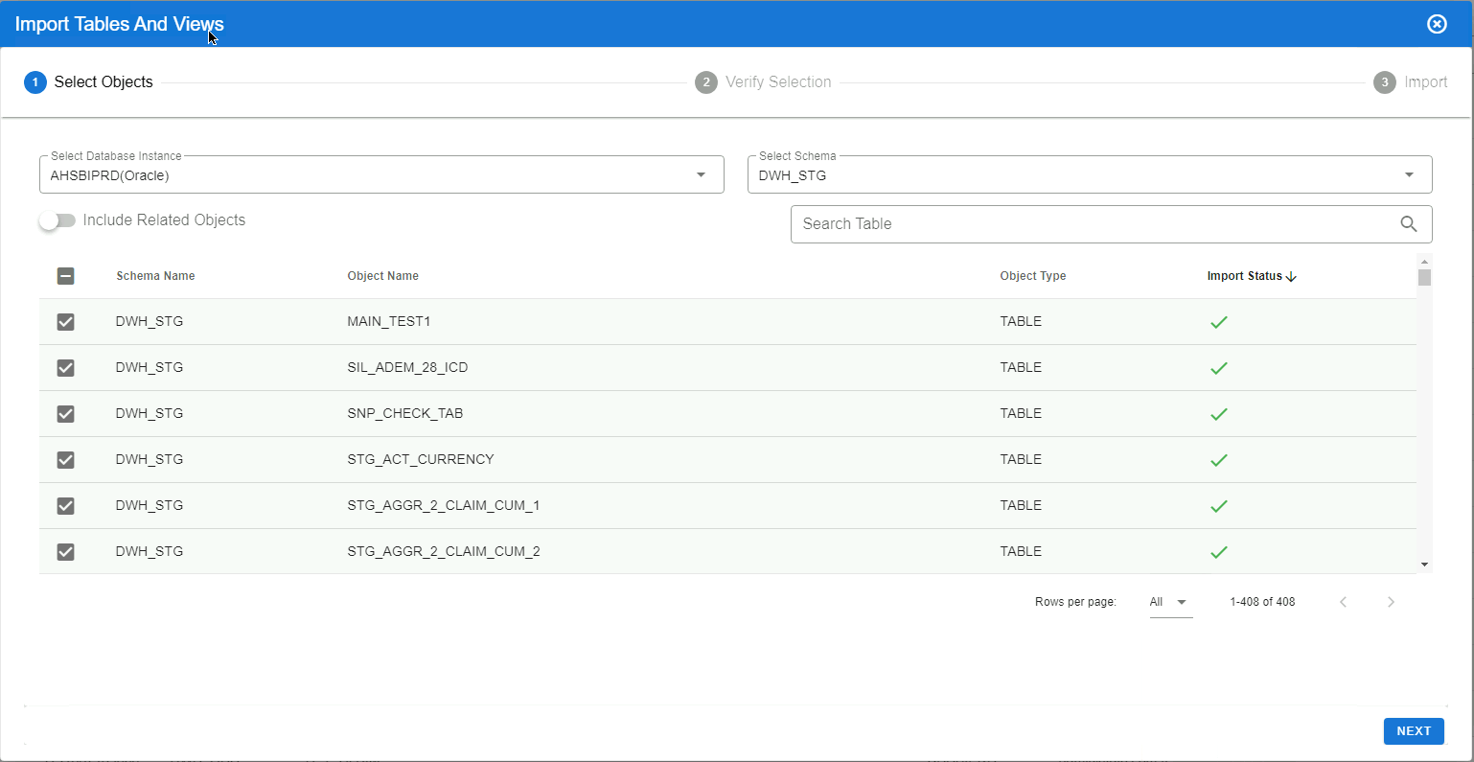
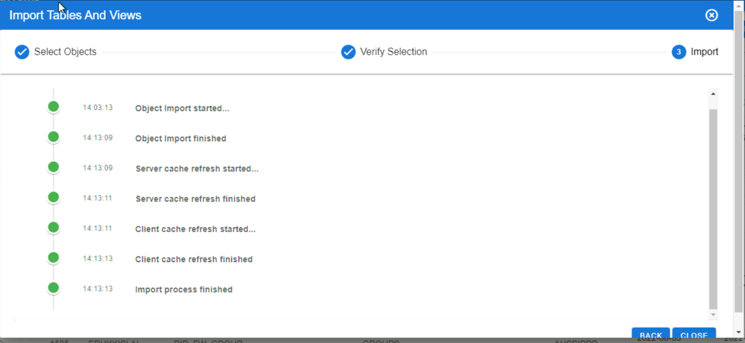
Veritabanı Metadata Entegrasyonu
Veritabanı metadata bilgisi içeri alınması
6 Farklı Şema, toplam 2400 tablo metadatası içeri aktarıldı
500 tabloluk bir şemanın aktarımı 10 dakika sürmüştür
Şema bazlı metadata tarama işlemi otomatize edilebilmekte ve her içeri aktarım sonrası oluşan farklar raporlanabilmektedir. Böylece yeni eklenen tablolar ve değiştirilen kolon bilgileri kolayca anlaşılabilir

Slide 34
Veri Modeli Keşfi
Otomatik tablolar arasındaki ilişkilerin keşfi
OBI ve ODI sorguları otomatik analiz edilerek 291 adet tablolar arası ilişki keşfedilmiştir
Fiziksel tablo ilişkileri tanımlı olmayan veritabanlarında veri modelini otomatik keşfeder ve tüm kullanıcıların erişimine sunar

Slide 35
Veri Kökeni Analizi(Data Lineage)
«Kaynak tablodan hedefe rapora» verinin etki analizi
Etki analizinde görüntülenmek istenen varlık tipleri filtrelenebilir
ETL işi seçilip «view usage» dendiğinde gerçek zamanlı olarak ODI sisteminden çalışma istatistikleri grafik olarak raporlanmaktadır.
Hedef Rapor seçildiğinde kullanım istatistiği ve kimin kullandığı gösterilir

Slide 36
Veri Kökeni Analizi(Data Lineage)
«Kaynak tablodan hedefe rapora» verinin etki analizi
ETL İşinin her çalışmasında gerçekleşen insert/update/delete kayıt sayıları grafiği

Slide 37
Veri Kökeni Analizi(Data Lineage)
«Kaynak tablodan hedefe rapora» verinin etki analizi
BI Raporu kullanım istatistikleri

Slide 38
Rapor Kullanım Dashboard
BI Raporlarının Kullanım İstatistikleri
Çalıştırılma Sıklığı
Çekilen Kayıt Sayısı
Rapor Süresi

Slide 39
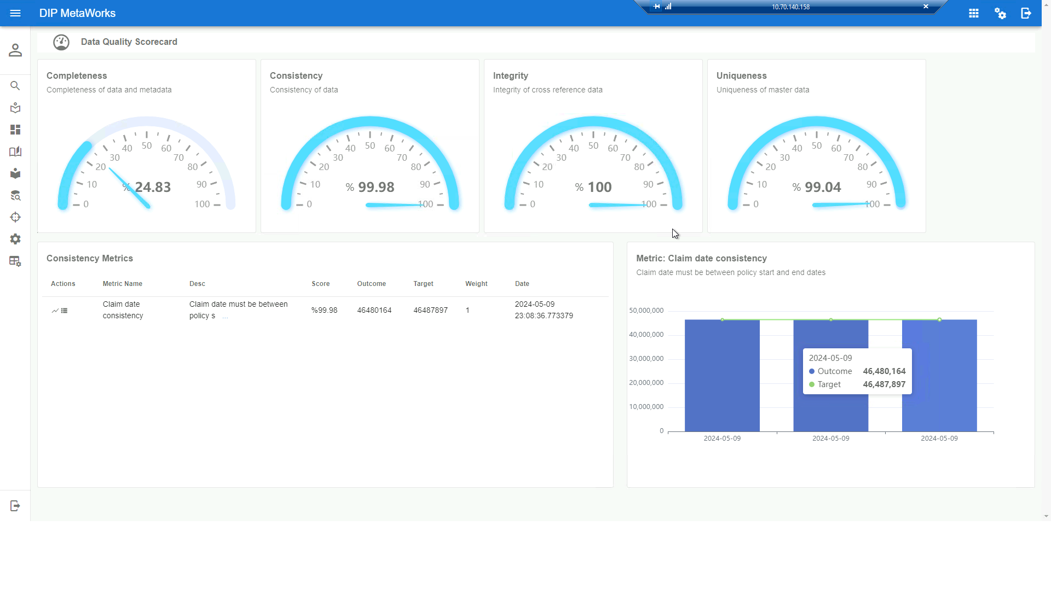
Veri Kalitesi Scorecard
Farklı boyutlarda kurumun veri kalitesi ölçümü
İhtiyaca göre farklı boyutlar eklenerek veri kalitesi ölçümleri gözlemlenebilir.
Scorecard’ın her boyutu için farklı ağırlıklarda metrikler tanımlanabilir.
Her metriğin tarihsel gelişimi takip edilebilir. Ayrıca metriğin liste sonuçları görüntülenebilir

Slide 40
Research & Development
^{www.dip.com.tr}

Slide 41
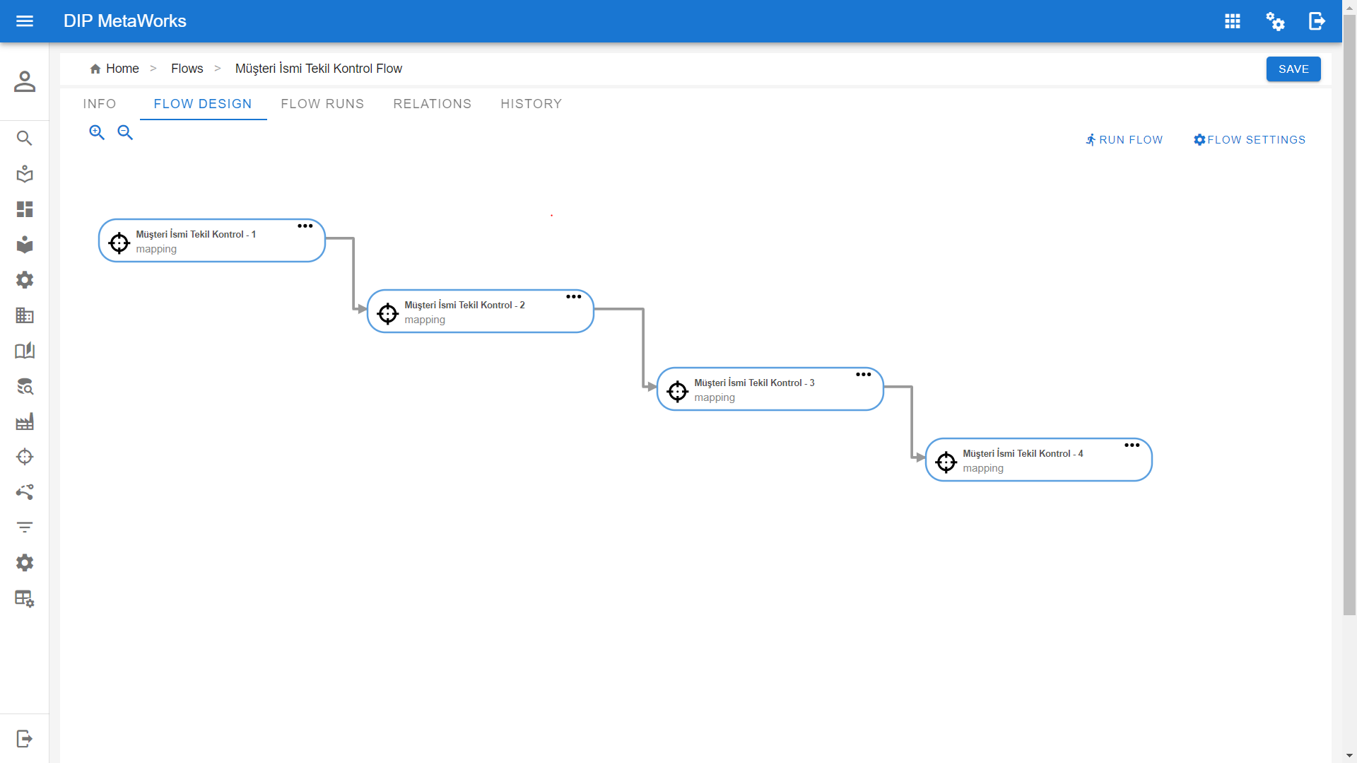
Flow Designer
Query Step
Mapping Step
Package Step
Web Service Step

Slide 42
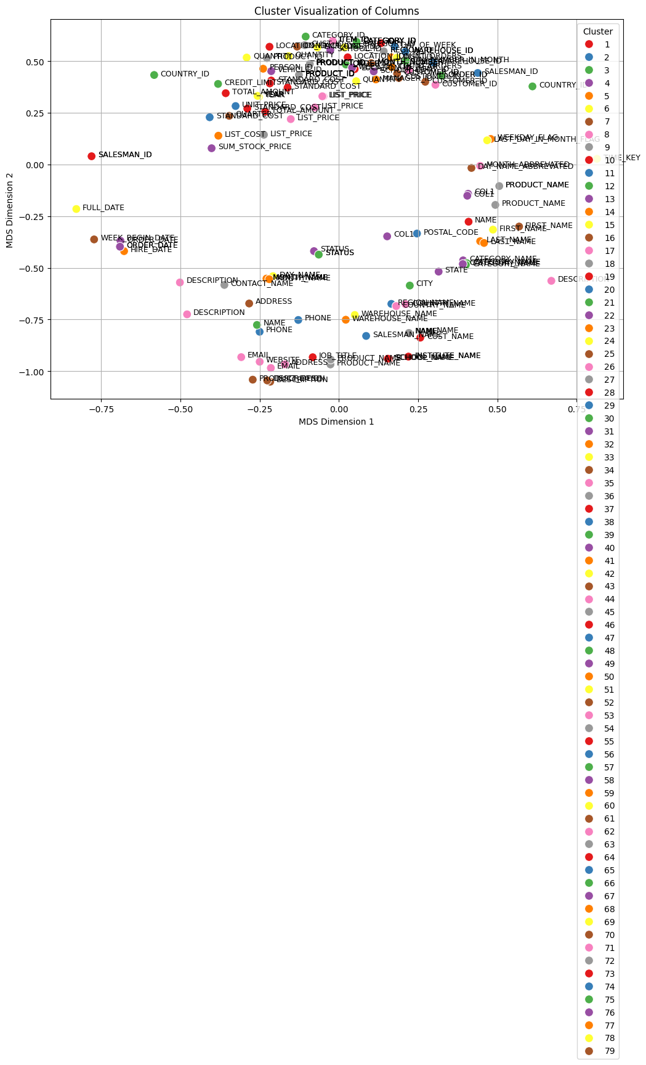
Column Similarity Clustering using ML

Slide 43
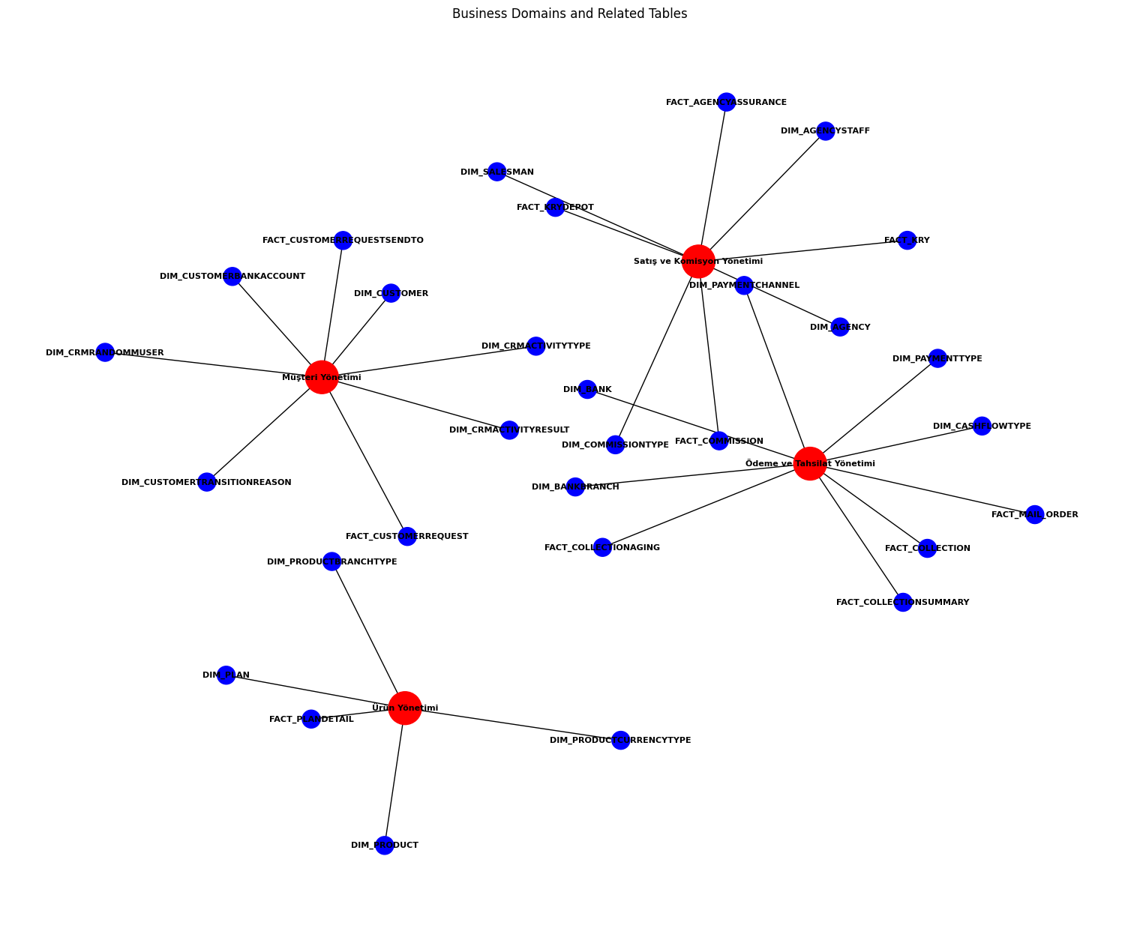
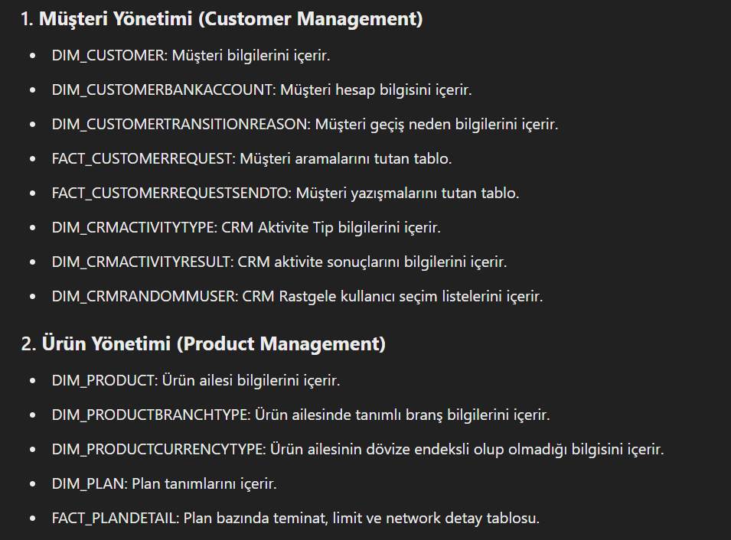
Business Domain Suggestion using GenAI

Slide 44
Text to SQL GenAI
Şirketin satışları toplamını hesaplayan sql'i yazabilir misin?
    SELECT
    SUM(oi.UNIT_PRICE * oi.QUANTITY) AS TOTAL_SALES
    FROM
    SAMPLE.ORDER_ITEMS oi
Hangi ürün gruplarında en çok ürün satılmış, ilk 5 ürün grubunu bulan sql'i yazar mısın?
SELECT
    PC.CATEGORY_NAME AS ÜrünGrubu,
    COUNT(PI.PRODUCT_ID) AS SatışSayısı
    FROM
    PRODUCT_CATEGORIES PC
    JOIN PRODUCTS P ON PC.CATEGORY_ID = P.CATEGORY_ID
    JOIN ORDER_ITEMS PI ON P.PRODUCT_ID = PI.PRODUCT_ID
    GROUP BY
    PC.CATEGORY_NAME
    ORDER BY
    SatışSayısı DESC
    LIMIT 5;
En çok sipariş geçen ilk 5 firma isimleri nelerdir?
SELECT
C.NAME AS Firmaİsmi,
COUNT(O.ORDER_ID) AS SiparişSayısı
FROM
ORDERS O
JOIN CUSTOMERS C ON O.CUSTOMER_ID = C.CUSTOMER_ID
GROUP BY
C.NAME
ORDER BY
SiparişSayısı DESC
LIMIT 5;
Toplam fiyat olarak en çok sipariş geçen 5 firma ismi?
SELECT
C.NAME AS Firmaİsmi,
SUM(OI.UNIT_PRICE * OI.QUANTITY) AS ToplamFiyat
FROM
ORDER_ITEMS OI
JOIN ORDERS O ON OI.ORDER_ID = O.ORDER_ID
JOIN CUSTOMERS C ON O.CUSTOMER_ID = C.CUSTOMER_ID
GROUP BY
C.NAME
ORDER BY
Toplam Fiyat DESC

Slide 45
Text to SQL GenAI
Geçen yıl en çok sipariş verilen ürün hangisidir?
SELECT
P.PRODUCT_NAME AS Ürünİsmi,
COUNT(OI.ORDER_ID) AS SiparişSayısı
FROM
ORDER_ITEMS OI
JOIN ORDERS O ON OI.ORDER_ID = O.ORDER_ID
JOIN PRODUCTS P ON OI.PRODUCT_ID = P.PRODUCT_ID
WHERE
EXTRACT(YEAR FROM O.ORDER_DATE) = EXTRACT(YEAR FROM CURRENT_DATE) - 1
GROUP BY
P.PRODUCT_NAME
ORDER BY
SiparişSayısı DESC
LIMIT 1;
Geçen yılki satışlarını %10 arttırmış müşteriler hangileridir?
SELECT
C.NAME AS Müşteriİsmi,
SUM(OI.UNIT_PRICE * OI.QUANTITY) AS GeçenYılıkiSatış,
SUM(OI2.UNIT_PRICE * OI2.QUANTITY) AS BuYılıkiSatış
FROM
CUSTOMERS C
JOIN ORDERS O ON C.CUSTOMER_ID = O.CUSTOMER_ID
JOIN ORDER_ITEMS OI ON O.ORDER_ID = OI.ORDER_ID
JOIN ORDER_ITEMS OI2 ON C.CUSTOMER_ID = OI2.CUSTOMER_ID
WHERE
EXTRACT(YEAR FROM O.ORDER_DATE) = EXTRACT(YEAR FROM SYSTIMESTAMP) - 1
AND EXTRACT(YEAR FROM OI2.ORDER_DATE) = EXTRACT(YEAR FROM SYSTIMESTAMP)
GROUP BY
C.NAME
HAVING
(SUM(OI2.UNIT_PRICE * OI2.QUANTITY) - SUM(OI.UNIT_PRICE * OI.QUANTITY)) / SUM(OI.UNIT_PRICE * OI.QUANTITY) * 100 > 10
ORDER BY
GeçenYılıkiSatış DESC;

Slide 46





TEŞEKKÜR EDERİZ
www.dip.com.tr
İçerenköy Mah. Karaman Çiftlik Yolu Cad. Kar Plaza Blok No:47 Kapı No:14 Ataşehir-İstanbul, Türkiye
27/27

